Slide 1

材料力学性能
郑 磊
主楼 308 电话：62332884
Email：lei77@sina.com
材料科学与工程学院

Slide 2

引 言
材料是生产和生活的物质基础，其性能改进和提高是促进社会发展和人类进步的重要原因。
石器时代、青铜器时代、铁器时代
荀子《劝学》：假舆马者，非利足也，而致千里；假舟楫者，非能水也，而绝江河。君子生非异也，善假于物也。

Slide 3
材料的性能
力学性能
强度、硬度、弹性、塑性、韧性……
物理性能
光、电、磁、热……
力学性能是物理性能的一部分

Slide 4
学习材料性能的重要意义
实例1
1986年1月28日，美国挑战者号航天飞机升空仅仅1分12秒就坠毁，7名宇航员全部遇难，直接经济损失12亿美元。
链接

Slide 5
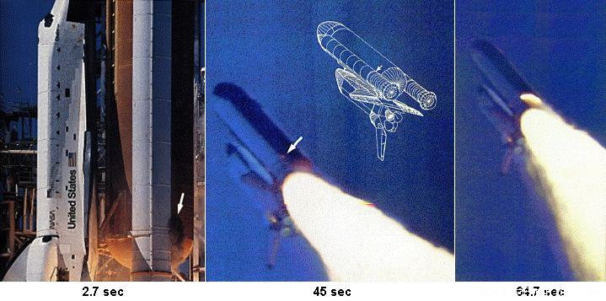

Slide 6
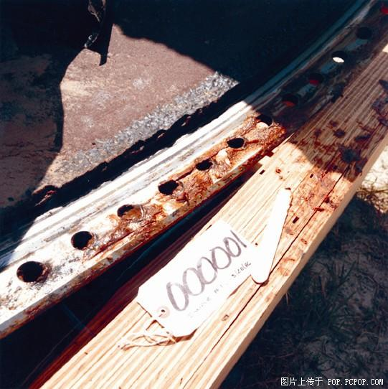

Slide 7
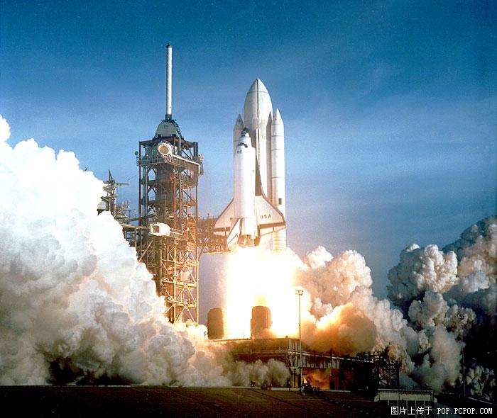
2003年2月1号哥伦比亚号航天飞机坠毁

Slide 8
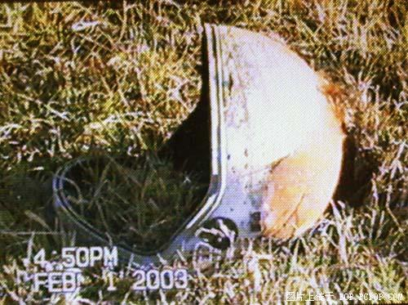

Slide 9
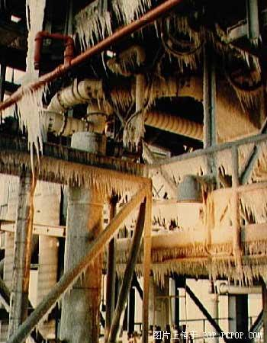
挑战者号燃料泄漏是因为橡皮圈的失效，设计时没有考虑温度对橡皮圈力学性能的影响
哥伦比亚号失事原因：
表层材料脱落

Slide 10
实例2
1998年6月3号，德国的一辆快速列车出轨，造成102人死亡，88人重伤。
由于车轮的一个轮箍在长期运行过程中发生疲劳断裂，火车穿越桥梁时，轮箍碰到桥梁，产生侧向力，使火车出轨。
火车工作人员敲击车轮检查安全性。

Slide 11
实例3
1982年7月17日，美国堪萨斯州的凯悦大酒店，一个舞厅的顶棚突然断裂，112人当场死亡，200多人重伤。
建筑设计师为了大厅的宽敞，没有设置足够多的柱子，使天花板弯曲过度而断裂

Slide 12
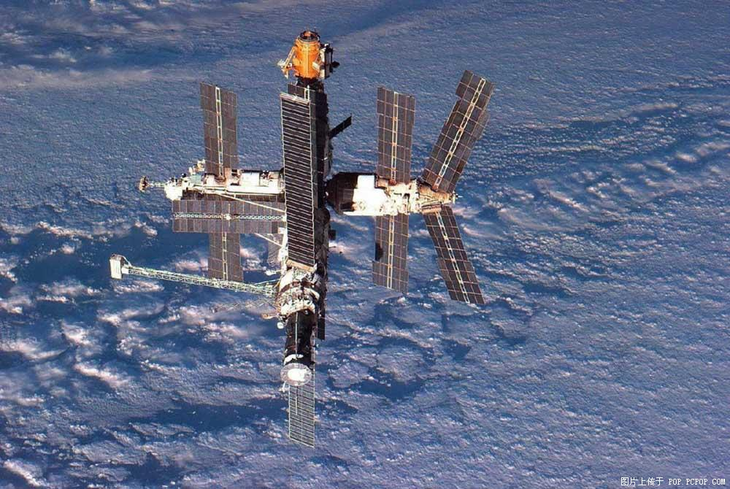
实例4
光电转换材料－太阳能电池

Slide 13
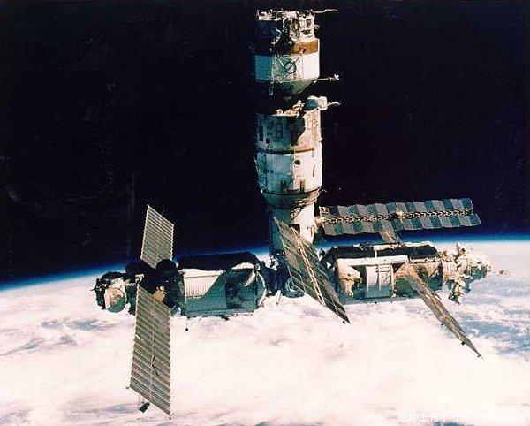
多晶硅和树胶封装的多晶硅电池（可折叠）

Slide 14
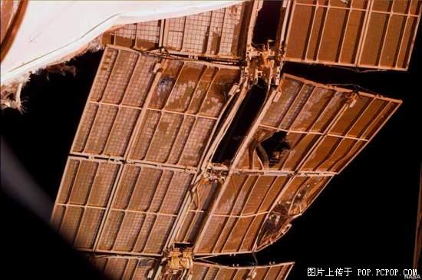
能量转化率20％~25%；太阳能电池的失效

Slide 15
实例5
热性能：炒锅
电性能：铜、超导材料
磁性能：磁盘（信息存储）
光性能：光导纤维（胃镜）

Slide 16
本课程的目的
了解材料力学性能的基本规律
掌握材料力学性能的基本理论
提高材料力学性能的相关指标

Slide 17
课程结构和内容
力学性能
材料的静载力学性能
材料的变形
材料的硬度
材料的强化
材料的断裂
材料的疲劳
材料的高温力学性能
金属、复合材料、陶瓷、高分子材料

Slide 18
本课程与其它相关课程的关系
预备知识：材料力学、物理化学、金属学原理、热处理原理
与工艺、材料分析方法、大学物理等
上述课程为本门课程搭建了知识平台，本门课程则为评定和验证相关知识提供了理论依据和方法，实际上构成了相互关联的系统

Slide 19
参考书目
1）金属的力学性质，强文江等主编，冶金工业出版社
2）材料的力学性能，王磊主编，东北大学出版社
3）工程材料的力学行为，郑修麟主编，西北工业大学出版社

Slide 20
本课程学习注意问题
联系实际:是实用性很强的一门课程，许多材料力学性能指标
按工程实用要求定义。
重视实验: 通过实验既可掌握力学和物理性能的测试原理，又
可掌握测试技术，了解测试设备，进一步理解所测
的材料力学性能指标的物理意义与实用意义。
做些练习: 加深理解――巩固所学的知识。

Slide 21
完

